Slide 1
Žolės
Nagrinėdami žolių nuotraukas išsiaiškinsite, kuo jos panašios ir kuo skiriasi, išmoksite jas atpažinti gamtoje.
Toliau

Slide 2
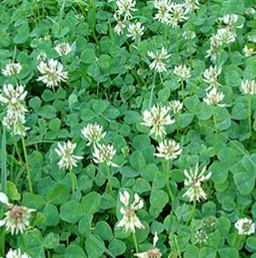
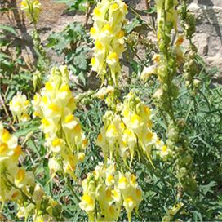
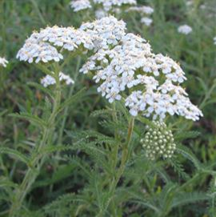
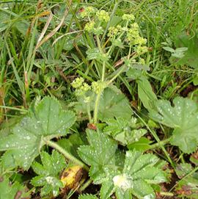
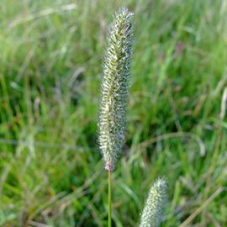
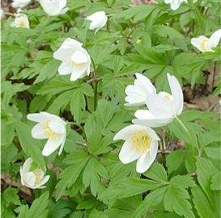
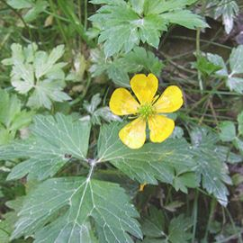
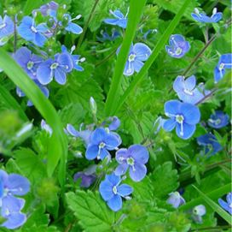
Tai tik dalis žolių, augančių mus supančioje gamtoje. Įsidėmėkite augalus ir jų pavadinimus. Vėliau galėsite pasitikrinti žinias.
Dobilas
Linažolė
Kraujažolė
Rasakila
Motiejukas
Plukė
Vėdrynas
Veronika
Toliau

Slide 3
Tai tik dalis žolių, augančių mus supančioje gamtoje. Įsidėmėkite augalus ir jų pavadinimus. Vėliau galėsite pasitikrinti žinias.
Dobilas
Atgal

Slide 4
Tai tik dalis žolių, augančių mus supančioje gamtoje. Įsidėmėkite augalus ir jų pavadinimus. Vėliau galėsite pasitikrinti žinias.
Linažolė
Atgal

Slide 5
Tai tik dalis žolių, augančių mus supančioje gamtoje. Įsidėmėkite augalus ir jų pavadinimus. Vėliau galėsite pasitikrinti žinias.
Kraujažolė
Atgal

Slide 6
Tai tik dalis žolių, augančių mus supančioje gamtoje. Įsidėmėkite augalus ir jų pavadinimus. Vėliau galėsite pasitikrinti žinias.
Rasakila
Atgal

Slide 7
Tai tik dalis medžių, augančių mus supančioje gamtoje. Įsidėmėkite augalus ir jų pavadinimus. Vėliau galėsite pasitikrinti žinias.
Motiejukas
Atgal

Slide 8
Tai tik dalis žolių, augančių mus supančioje gamtoje. Įsidėmėkite augalus ir jų pavadinimus. Vėliau galėsite pasitikrinti žinias.
Plukė
Atgal

Slide 9
Tai tik dalis žolių, augančių mus supančioje gamtoje. Įsidėmėkite augalus ir jų pavadinimus. Vėliau galėsite pasitikrinti žinias.
Vėdrynas
Atgal

Slide 10
Tai tik dalis žolių, augančių mus supančioje gamtoje. Įsidėmėkite augalus ir jų pavadinimus. Vėliau galėsite pasitikrinti žinias.
Veronika
Atgal

Slide 11
Pamėginkite pagal paveikslėlį atsiminti augalo pavadinimą. Paspauskite nuotrauką pasitikrinimui.
Dobilas
Linažolė
Kraujažolė
Rasakila
Motiejukas
Plukė
Vėdrynas
Veronika
Toliau

Slide 12

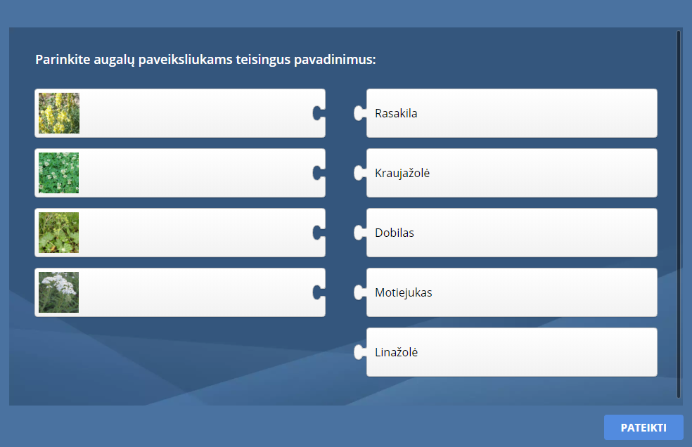
Quiz
Click the Quiz button to edit this object
Atgal

